Slide 1

Wacht op de oranje stippen
Zijn alle stippen bezet, wacht in de gang

Slide 2

Bedankt voor uw geduld
Wij helpen u zo snel mogelijk
Zorg voor elkaar

Slide 3
Corona maatregelen
Bij hoesten, niezen, keelpijn, koorts of een loopneus: kom NIET naar de apotheek
Houdt afstand van elkaar (ook van de balie)
Indien mogelijk betaal met pin
Maak gebruik van de afhaalautomaat
Neem de moeite voor jezelf of een ander

Slide 4
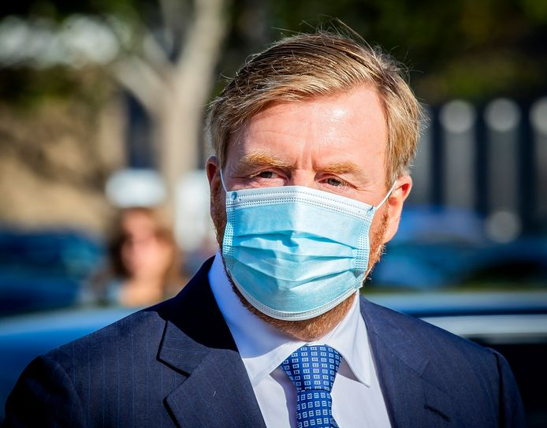
Mondkapje
Op advies veiligheidscoördinator Zuid-Oost Brabant
Mondkapje in Publieke ruimtes ook in Brabant
Draag het masker maximaal 3 uur
Verschoon je mondkapje ook als het erg nat is
Test het masker door te blazen: kijk of er niet te veel lucht langs je gezicht lekt

